Slide 1

4 ноября – День
народного единства
Матющенкова Людмила Ивановна
МБОУ «СОШ №44 г.Калуга»

Slide 2

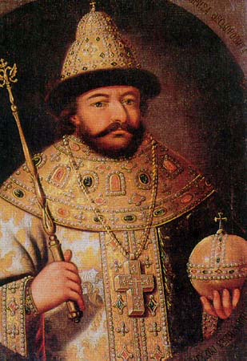
1601 год – на страну
обрушился страшный голод.
Царь, чтобы успокоить
голодных, стал раздавать
милостыню. Но народ его
всё равно ненавидел и
проклинал.
Борис Годунов

Slide 3
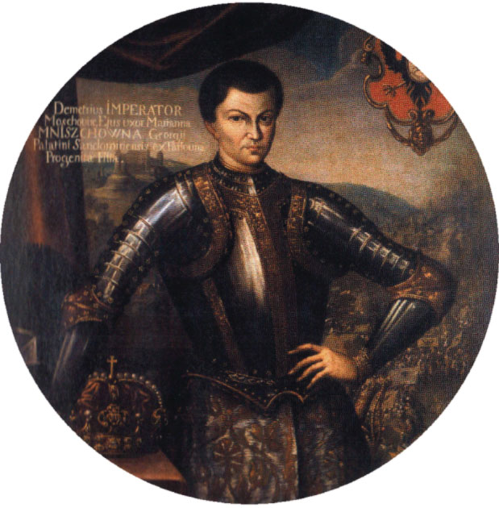
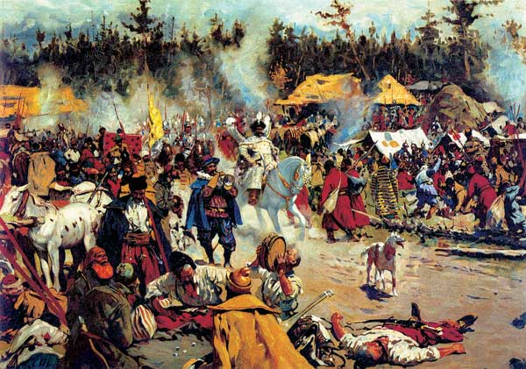
В июне 1605 года Лжедмитрий I вместе с польскими отрядами торжественно вступил в Москву. Однако его царствование было недолгим – всего несколько месяцев. Из-за того, что он отстранил бояр от государственных дел, против самозванца был устроен заговор, и он был убит.

Slide 4
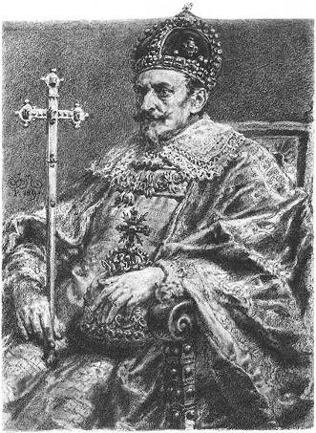
Польский король
Сигизмунд III

Slide 5
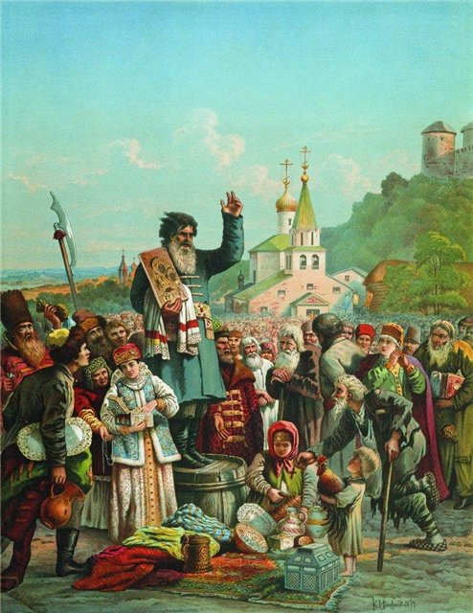

Горожане поклялись пожертвовать всем для освобождения родной страны и стали создавать народное ополчение.
«Коли Вправду хотим спасти
Московское государство, то не будем жалеть ничего; продадим дворы заложим жён и детей наших и будем
бить челом, кто бы вступился за веру и был нашим начальником».

Slide 6
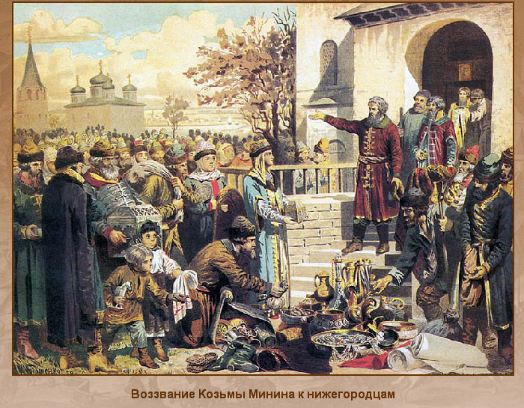
Осенью 1611 г. по призыву нижегородского купеческого старосты К. Минина началось формирование Второго ополчения

Slide 7
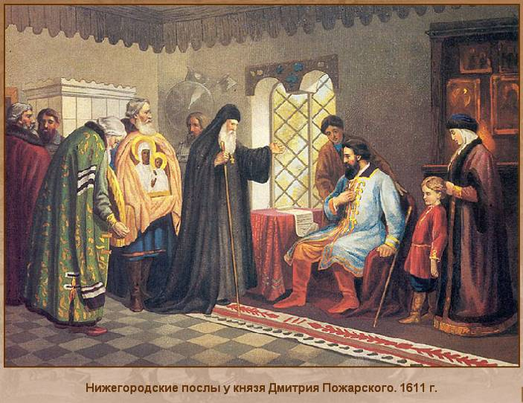
. Военным руководителем ополчения стал князь Д. М. Пожарский.
.

Slide 8
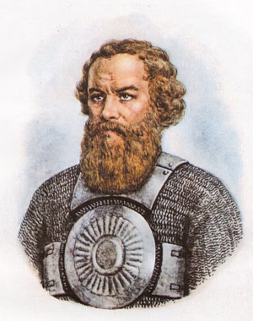
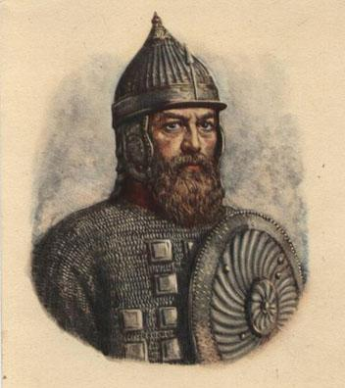
Кузьма Минин
Дмитрий Пожарский

Slide 9
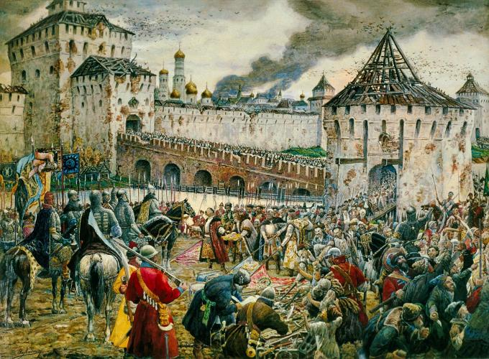
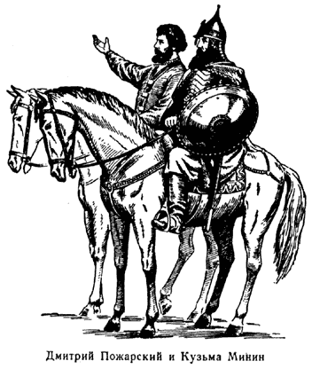
Почти целый год собирали силы русские люди, и, наконец, в июле 1612 года ополчение Минина и Пожарского подступило к Москве.

Slide 10
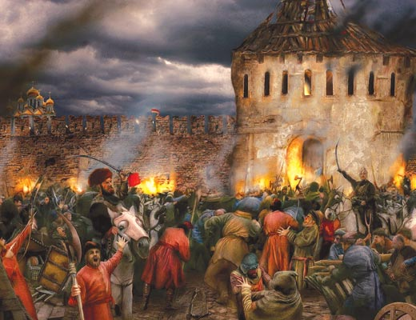
Польский гарнизон засел в Кремле и удерживал его 2 месяца

Slide 11
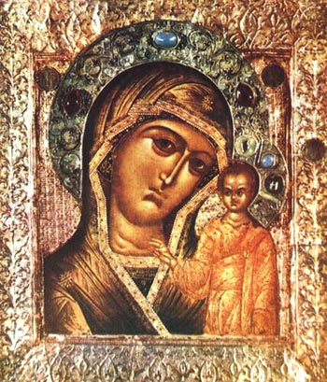
Казанская
икона Божией Матери
(1612)

Slide 12
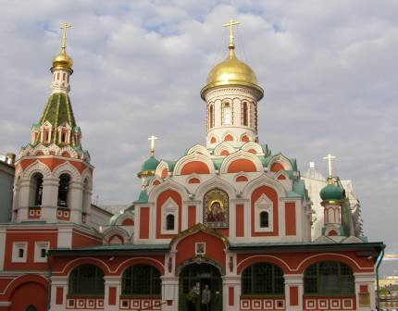
В благодарность за помощь и заступничество князь Дмитрий Пожарский на свои средства построил в 20-х годах XVII века деревянный собор во имя Казанской иконы Божией Матери.

Slide 13
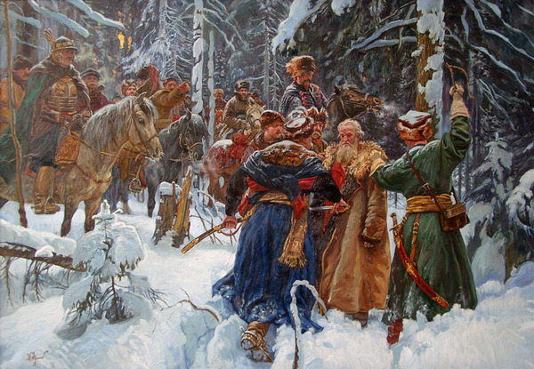
Костромской крестьянин Иван Сусанин завёл польский отряд в такие лесные дебри, откуда захватчики не выбрались. Они убили Сусанина, но и сами погибли. Подвиг Ивана Сусанина вошёл в историческую память русского народа.

Slide 14

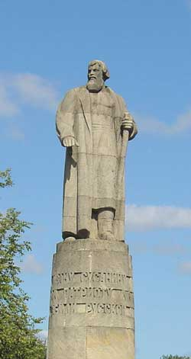
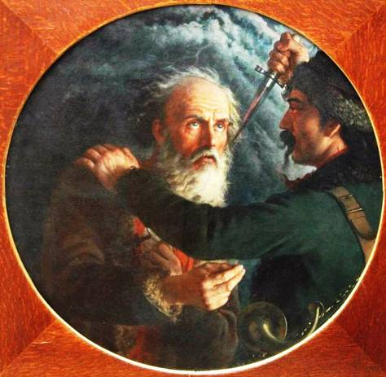

Slide 15
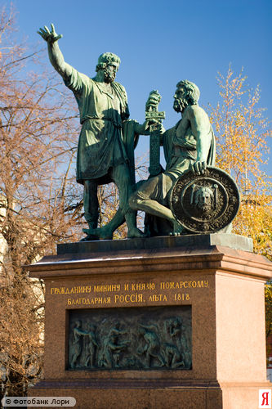
Кузьма Минин и Дмитрий Пожарский – русские национальные герои
Памятник Минину и Пожарскому
Установлен в 1818 году на Красной площади.
На нём надпись: «Князю Пожарскому и гражданину Минину благодарная Россия 1818»

Slide 16
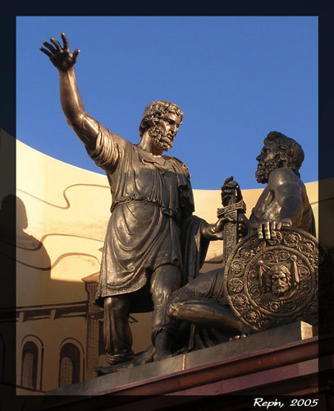
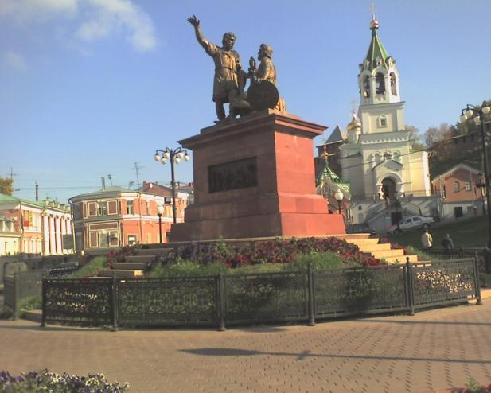
Нижний Новгород

Slide 17
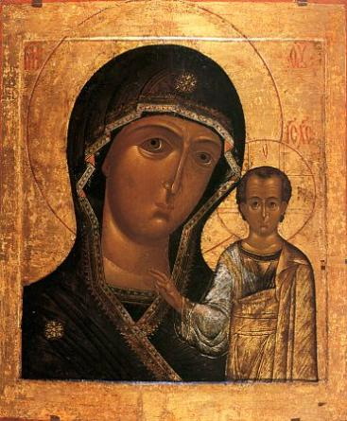

День народного единства не новый праздник, а возвращение к старой традиции

Slide 18
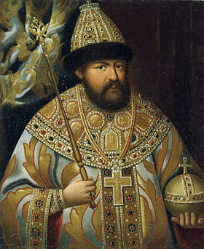
День народного единства —
это воскрешённый государственный праздник, учреждённый в 1649 году указом царя Алексея Михайловича. По этому указу церковный праздник Казанской иконы Божией Матери приобретает статус государственного.

Slide 19
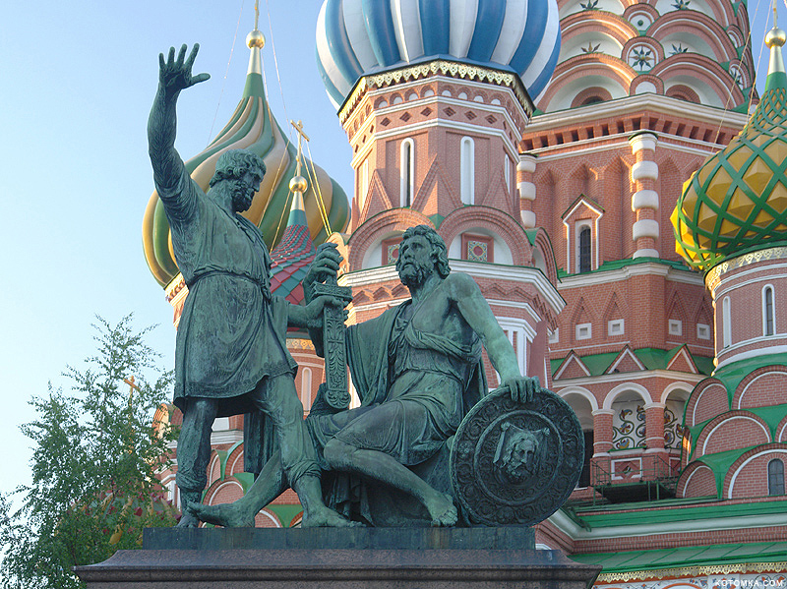
Памятник Минину и Пожарскому

